Slide 1
مـــرحـــبـــا بـــكـــم

Slide 2
بتقديم
نقدم إليكم بعض الدراسات العربية بمساعدة التقنية المعلومات
فيروز بن عبد السلام و نياس بن محي الدين

Slide 3
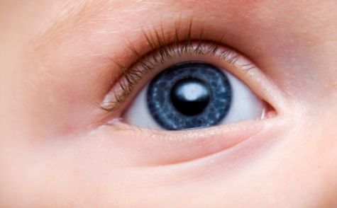
جَوْهَرَة ثمِينة

Slide 4
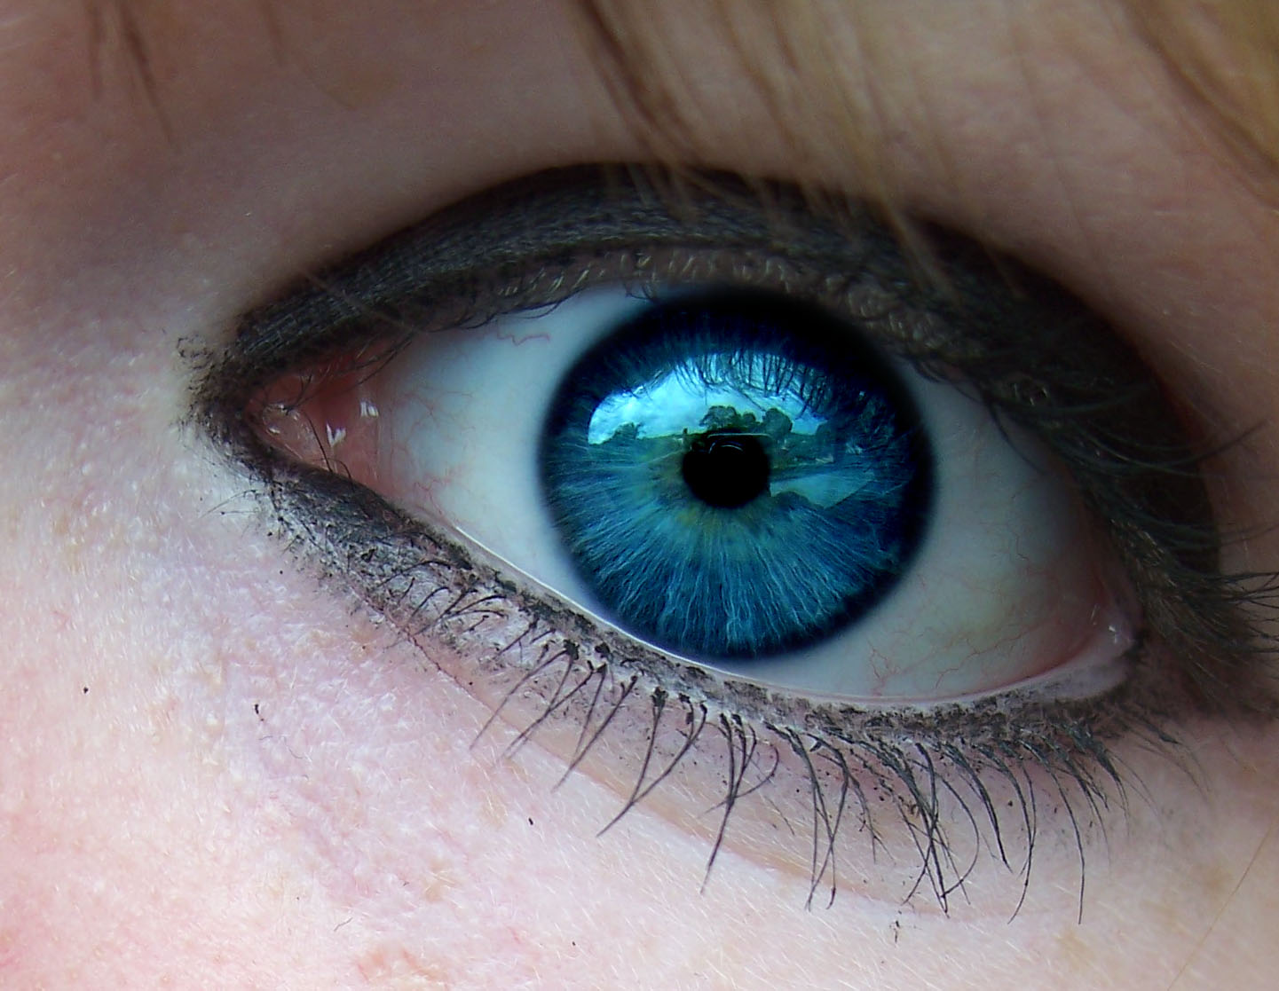
هل فكرت يوما في هذه الجوهرة الثمينة التي ترى بها العالم وجميع ما فيه؟

Slide 5
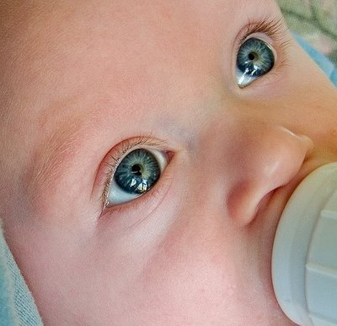
هل قدّرت ثمن البصر حقّ قدره؟

Slide 6
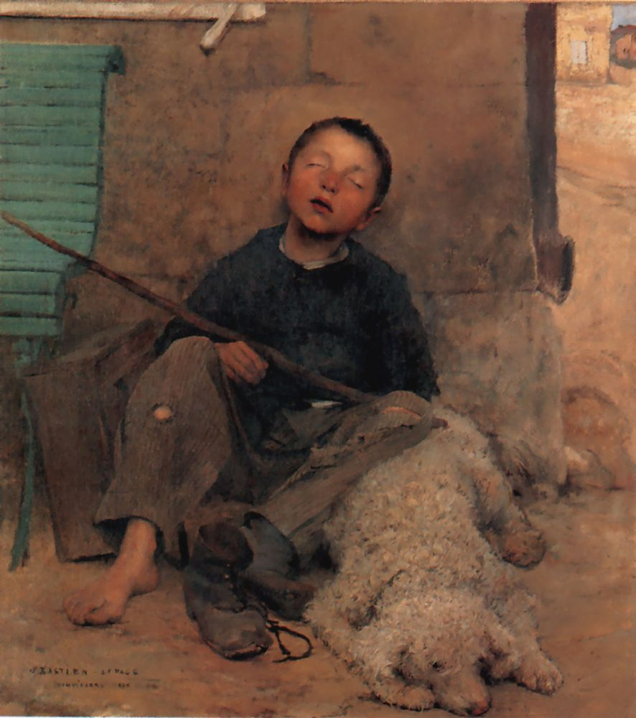
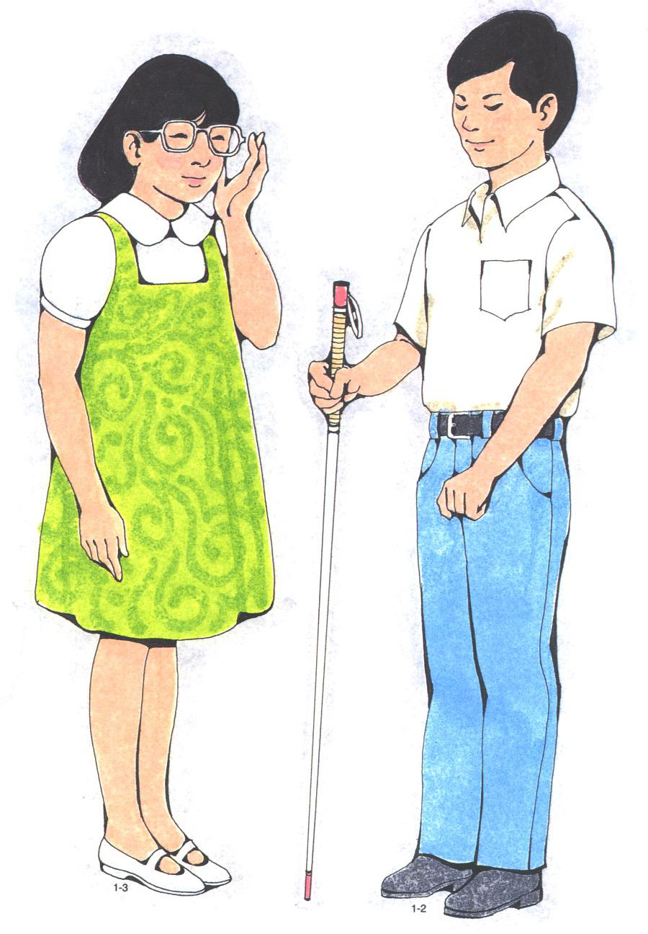
وكيف يعيشون؟
هل تخيّلت يوماً حياة من فُقِدوا هذه النِّعمة،

Slide 7
مشكور

Slide 8
Presented By
FIROZ TT
9446671660
04931 235040
ttfiru@yahoo.co.in
www.ttfiroz.yolasite.com
Niyas mon CK
9446675443
04931 236443
niyasmonck@gmail.com
www.almisbahghssvnb.blogspot.com

